Slide 1
Frodo/Scloud重构

Slide 2
华中科技大学
Huazhong University of
Science and Technology
理论分析
Hash：直接复用即可
Encode/Decode:几乎无复用可能，需要单独设计
MMU: 操作是类似的但是存在一些问题
Frodo中S的有效位是5bit，Scloud仅有2bit(-1,0,1),相同的计算单元对Scloud会有资源上的浪费
Scloud-256存在mbar=12,nbar=11这样的不和谐维度
考虑到由于生成公共矩阵A的速度是一致的，因此在MMU上的计算资源的浪费一定程度上是不可避免的
理想设计：Scloud的MMU计算速度比Hash快一点，Frodo的MMU计算速度比Hash慢一点
考虑到Scloud的S有1/2的稀疏度，且Frodo也有一定程度的稀疏性，能否利用上？

Slide 3
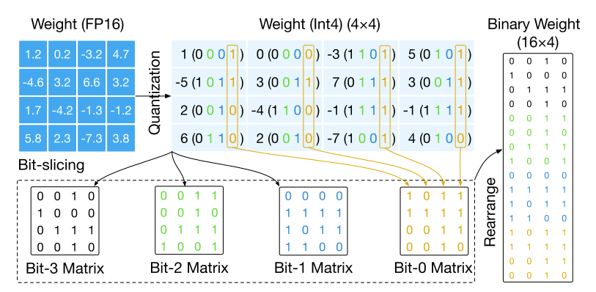
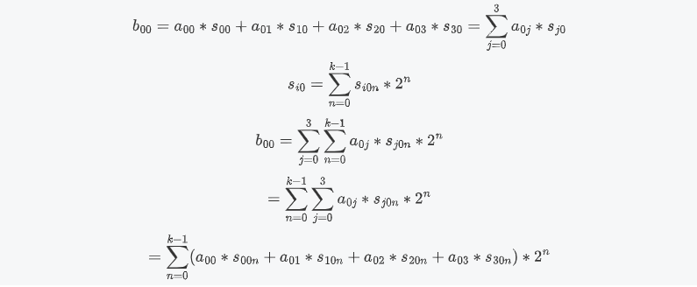
华中科技大学
Huazhong University of
Science and Technology
位切片矩阵
位切片矩阵：将原矩阵每个元素的对应位提取出来组成一个新的0-1二元矩阵
将Frodo和Scloud位宽的不相等转化为了计算负载的不相等
天然适应Scloud-256存在的12*11这样的特殊的维度
能够在一定程度上利用到稀疏性（0000可直接不计算）
位切片矩阵示意图(ISCA2025)
本质是对矩阵乘法在位级别的求和顺序进一步进行了一个重组
公式中S是kbit的，这里为了便于理解S是正数的补码，如果是负数，只需符号位的2^n前面是负号即可

Slide 4
华中科技大学
Huazhong University of
Science and Technology
矩阵乘法单元设计
右图是一个基本计算单元(1个lane)的结构，以A*S为例，在一轮计算中，A加载一行的4个数进来，S的每一位源于一列的4个数，使能选择器即可。
S的维度是n*nbar的，因此对于Frodo，1组A可以算1*5(每一列可以分成5个计算任务)*8(共8列)=40个计算任务，Scloud可以算1*2*nbar个计算任务
主要在后续的累加过程中，需要根据对应的位级别移位后进行计算
1个计算lane的示意图
S的每一位使能对应的选择器
1个PE由T个lane组成，它们可以共用1组A进行计算
1个engine需要由4个PE组成，计算不同行的A(Hash缓存4行)
整个MMU可由n个engine构成
参考高性能Frodo的结果，并行度应当不低于32
1个计算engine的示意图

Slide 5
华中科技大学
Huazhong University of
Science and Technology
矩阵乘法单元设计
1个PE由T个lane组成，它们可以共用1组A进行计算
1个engine需要由4个PE组成，计算不同行的A(Hash缓存4行)
整个MMU可由n个engine构成
参考高性能Frodo的结果，并行度应当不低于32
构型一：取T=5,n=2(此时对Frodo并行度为40，对Scloud为32)
无需buffer，Slice结果可被直接消耗，累加逻辑简单
计算Scloud时有空闲单元，且无法利用到稀疏性
1个计算engine的示意图
构型二：取T=2,n=4
能够一定程度利用稀疏性，但是在调度上较为复杂
T>2 的情况在累加的调度上会相当复杂
构型三：取T=1,n=8
能够充分利用稀疏性，且在累加端的调度更为简易
相较T=2，slice和buffer的共用度不足

Slide 6
华中科技大学
Huazhong University of
Science and Technology
矩阵乘法单元设计
n_lanes=2时的稀疏加速效果非常不明显
n_lanes=1由于一轮计算持续的时间更久因此流水带来的延迟最不明显
由于实际流水线的深度可能更深，因此表中的数据偏小(表中只考虑了slice,buffer,计算这样的3级流水)
之后需要根据开销情况进行选择，并考虑能否进一步增大并行度
 | Frodo-640 | Frodo-976 | Frodo-1344 | Scloud-128 | Scloud-192 | Scloud-256
n_lanes=1 | 790.28(-5.92%) | 1202.98(-7.61%) | 1582.18(-10.31%) | 295.32(-13.65%) | 431.98(-14.29%) | 652.52(-15.26%)
n_lanes=1(不使用稀疏) | 840 | 1302 | 1764 | 342 | 504 | 770
n_lanes=2 | 872.36(-0.87%) | 1328.12(-1.03%) | 1820.44(-1.49%) | 371.88(-2.14%) | 548.26(-2.10) | 819.48(-2.44%)
n_lanes=2(不使用稀疏) | 880 | 1342 | 1536 | 380 | 560 | 840
n_lanes=5 | 720 | 1098 | 1512 | 375 | 560 | 840
Hash | 904 | 1116 | 1536 | 688 | 1024 | 1280

Slide 7
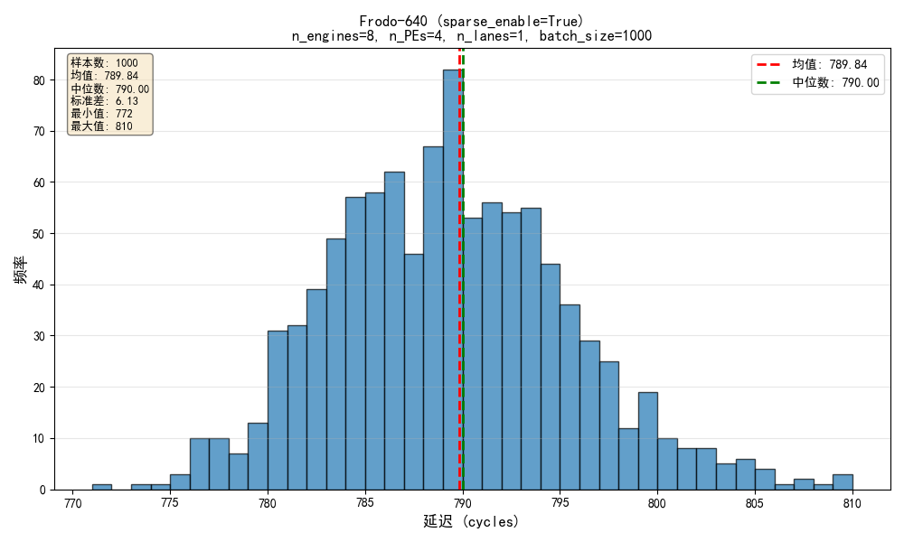
华中科技大学
Huazhong University of
Science and Technology
矩阵乘法单元设计
n_lane=1的情况，周期数基本是一个正态分布
会有侧信道的问题么？信息量肯定是不够反向还原出S的，但是会不会作为辅助手段？

